Slide 1
E-learning
Hygienické vykonávanie prác v
zariadeniach spoločnosti PWN

Slide 2

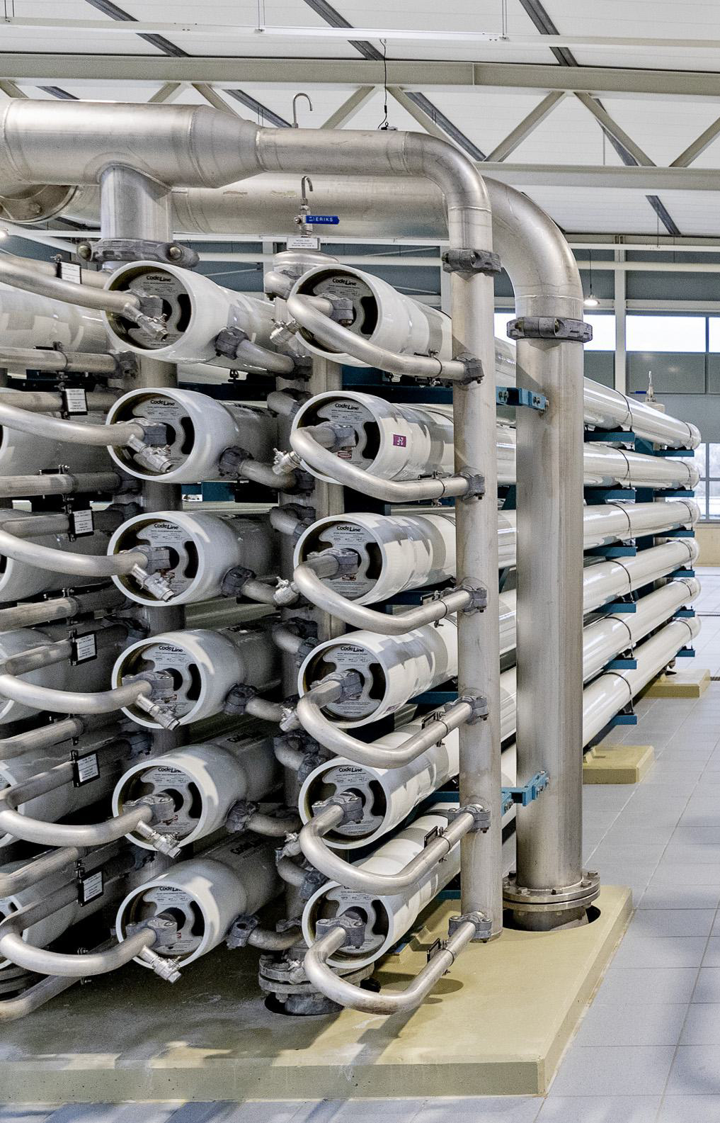
Obsah kurzu
Kurz je zhrnutím národného hygienického predpisu a interných pravidiel PWN.
Naučíte sa:
prečo je kurz dôležitý;
pravidlá na pracovisku;
rozdelenie zariadení na úpravu vody;
hygienické zóny pri novostavách a rekonštrukciách.
Záverečný test obsahuje 10 otázok
Na úspešné absolvovanie: min. 7 správnych odpovedí.
Kurz obsahuje aj zvukový komentár.
Zapnite si zvuk.
Notes:
Hygiënisch en veilig werken staat binnen PWN op 1. In deze cursus laten we u de belangrijkste regels en richtlijnen zien.
U leert waarom hygiënisch werken belangrijk is, welke huisregels we hanteren, hoe onze zuiveringsinstallaties zijn ingedeeld, hoe u een hygiënische zone herkent en op welke borden en pictogrammen u moet letten.
Aan het eind van de cursus krijgt u 10 meerkeuzevragen. Daar moet u er minimaal 7 van goed hebben om voor ons aan de slag te kunnen.

Slide 3
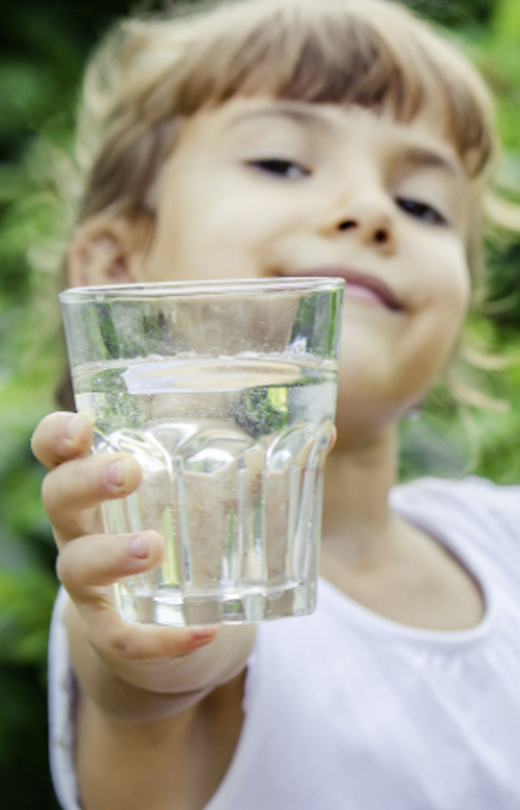
Prečo tento kurz
Čistá pitná voda je životne dôležitá
825.000 odberných miest (domácností a firiem) denne využíva vodu PWN
Kontaminácia v zariadení (na úpravu vody) môže zasiahnuť mnoho ľudí.
Hygienické vykonávanie prác je nevyhnutné.
Notes:
Schoon en veilig drinkwater is letterlijk van levensbelang.
PWN is verantwoordelijk voor het veilige en schone drinkwater in de hele provincie Noord-Holland, met uitzondering van Amsterdam.
Dat betekent dat zo’n 825 duizend huishoudens en bedrijven dagelijks PWN-water gebruiken. Gemiddeld wel 120 liter water per persoon per dag. Van douchen en koken tot een glas water of het doorspoelen van de wc.
Als er in een van de 5 zuiveringslocaties of 5 distributie pompstations van PWN niet hygiënisch wordt gewerkt, kan dat dus enorme gevolgen hebben voor honderdduizenden mensen.
Schoon water is van levensbelang, hygiënisch werken is dat dus ook.

Slide 4
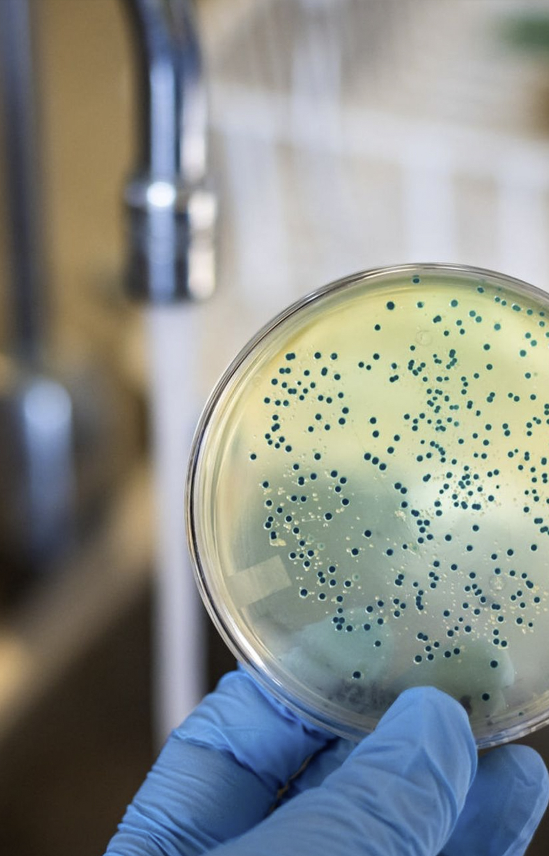
Ako môže dôjsť ku kontaminácii pitnej vody?
Chemická:
vypúšťaním znečisťujúcich látok do surovej vody
kontaminovanými chemikáliami
únikom oleja z čerpadiel
použitím nečistých materiálov
uložením náradia, materiálu alebo mechanizácie do otvorených zariadení alebo potrubí
Biologická
preniknutím škodcov
znečistenou vodou
Mikrobiologická
preniknutím kontaminovanej vody (môže vyzerať čisto)
nehygienickým vykonávaním prác
Notes:
Hoe kan drinkwater besmet raken?
Om besmettingen te voorkomen is het goed om te weten hoe drinkwater eigenlijk besmet kan raken. Er zijn drie soorten besmettingen met verschillende risico’s.
Op de eerste plaats is er de chemische vervuiling. Deze ontstaat bijvoorbeeld door lozingen in het IJsselmeer, de belangrijkste waterbron voor PWN. Ook chemicaliën die worden gebruikt tijdens de waterzuivering of olie die uit een pomp lekt in een installatie kunnen water besmetten. En ontsmetten we de materialen die we geleverd krijgen niet goed, dan vormen ze een potentiele besmettingshaard.
Het tweede type is de biologische vervuiling. Denk hierbij aan ongedierte dat een installatie kan binnendringen. Van insecten, muizen, ratten en vogels tot vleermuizen. Ook een lekkage in een installatie kan het water vervuilen.
Op het voorkomen van het derde en laatste type ligt de focus van deze training: de microbiologische vervuiling. Deze ontstaat door het binnendringen van verontreinigd water, dat kan op het oog schoon en helder uitzien, en door onhygiënisch werken.

Slide 5
Kontaminácia môže byť chemická, biologická alebo mikrobiologická
Tento kurz je zameraný na mikrobiologickú kontamináciu
Pracujte hygienicky a predchádzajte problémom pre státisíce ľudí
Čo sa dovnútra nedostane, netreba čistiť.
Notes:
We vatten het nog even kort samen:
Water kan vervuild raken door chemische, biologische of microbiologische besmetting. In deze cursus focussen we op het voorkomen van microbiologische besmettingen

Slide 6

Pravidlá na pracovisku
Prístupová karta
Nevstupujte na pracovisko s (prenosným) ochorením.
Osobná hygiena
Počas práce nejedzte, nepite ani nefajčite
Dodržiavajte hygienické zóny
Povinné používanie dezinfekčného prostriedku
Čisté čižmy a pracovný odev
Čisté náradie očistené a dezinfikované
Používajte len pomôcky schválené PWN
Pracovný postup a pracovné povolenie
Dezinfikujte podľa potreby
Bezpečnosť
vždy
na prvom
mieste!
Notes:
Huisregels op onze locaties
Om besmettingen te voorkomen gelden er op onze PWN-locaties en infiltratiegebieden belangrijke huisregels. Deze gelden altijd en overal.
1 Op al onze locaties geldt een strikt toegangsbeleid. U heeft een toegangspas nodig om toegang te krijgen tot een locatie. Heeft u die niet, dan meldt u zich bij de ingang en geeft u de naam van uw contactpersoon door. Hij of zij ontvangt u en begeleidt u verder.
2 We ontvangen geen mensen die ziek zijn. Bent u ziek, meldt u zichzelf dan af bij uw werkgever of uw PWN-contactpersoon.
3Persoonlijke hygiëne vormt de basis van hygiënisch werken. Was uw handen veel en vaak. Was ze altijd voor u aan het werk gaat, na een bezoek aan het toilet en voor en na het eten.
4Let erop dat u niet drinkt, eet of rookt op uw werkplek. Eten en drinken doet u in de kantine of de schaftkeet. Roken doet u buiten.
5Let goed op of er hygiënische zones worden aangegeven op de locatie waar u aan de slag gaat. Dit zijn zones bij open water waar speciale eisen voor worden gesteld. Ze zijn duidelijk gemarkeerd. Volg altijd de regels die binnen de hygiënische zone gelden.
6Maak altijd gebruik van desinfectiemiddel
7Draag altijd schone kleding en schone laarzen.
8Gebruik schoon gereedschap en schone materialen. Desinfecteer ze voor gebruik met desinfectiemiddel
9Gebruik alleen hulpmiddelen die door PWN zijn goedgekeurd.
10Maak gebruik van een draaiboek en vul een werkvergunning in voordat u aan de slag gaat.
11Desinfecteer waar het nodig of voorgeschreven is.

Slide 7
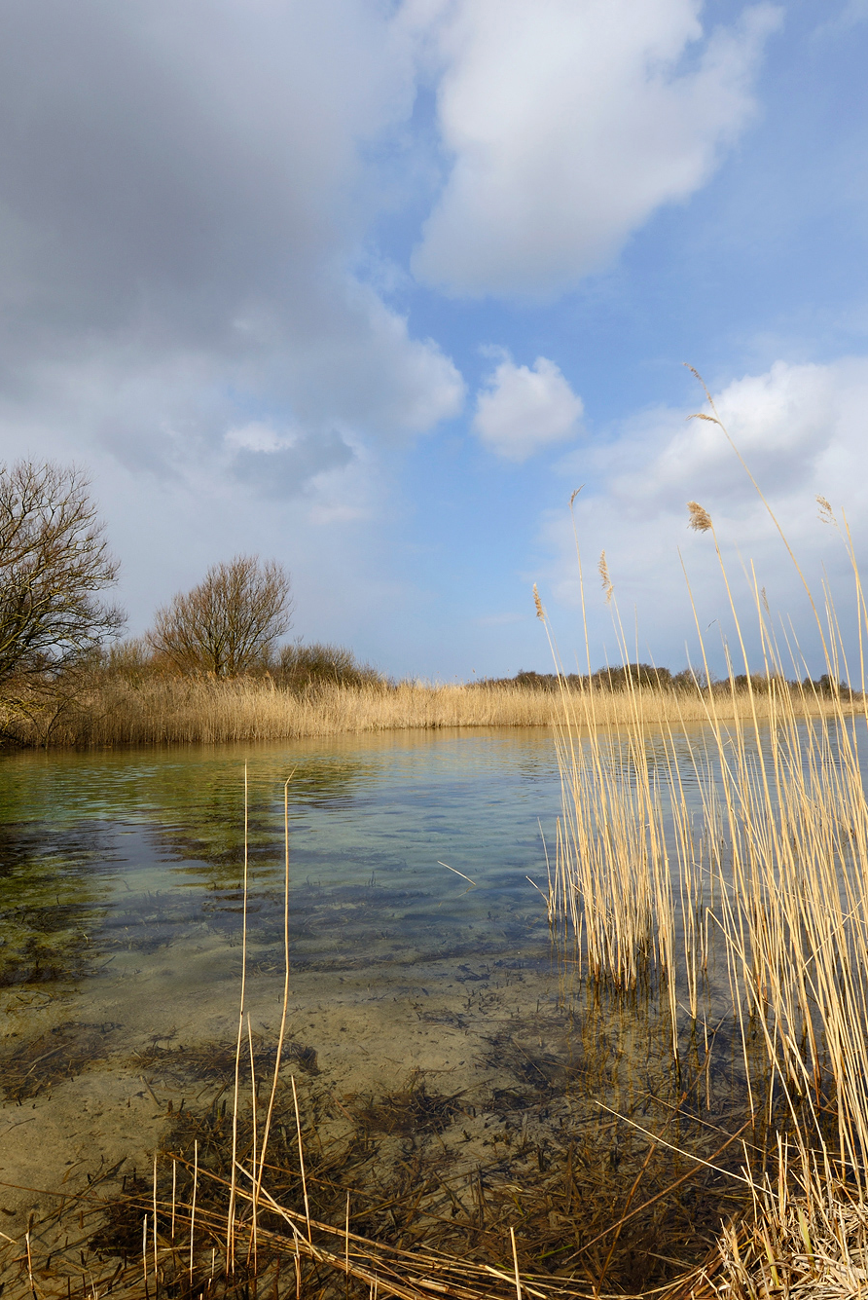
Pravidlá v infiltračných oblastiach
Predchádzajte znečisteniu pôdy
Neukladajte materiál ani náradie priamo na zem
Zabráňte vniknutiu piesku, zeminy a nečistôt do upravovanej vody
Pri pitnej vode neriskujte
Notes:
Huisregels in onze infiltratiegebieden
Onze infiltratiegebieden in de duinen zijn Natura2000gebieden. Ze zijn beschermd en we moeten er extra voorzichtig mee omgaan. De duinen zijn een natuurlijk waterfilter en een belangrijke bzuiveringsstap voor PWN. Zorg er dus voor dat u zorgvuldig werkt en alle regels naleeft.
Let er goed op dat de voertuigen of hulpmiddelen die u gebruikt geen motor- of hydraulische olie lekken. Zo voorkomt u dat de bodem verontreinigt raakt.
Plaats uw gereedschap of materiaal niet direct op de grond. De duinen zitten vol met leven en we willen voorkomen dat dieren in aanraking komen met materialen.
Zorg ervoor dat er geen grond en/of zand in de winputten terechtkomt.
Kortom: neem geen enkel risico als het om drinkwater gaat. Een besmetting voorkomen is beter dan achteraf de oorzaak achterhalen en bestrijden.

Slide 8
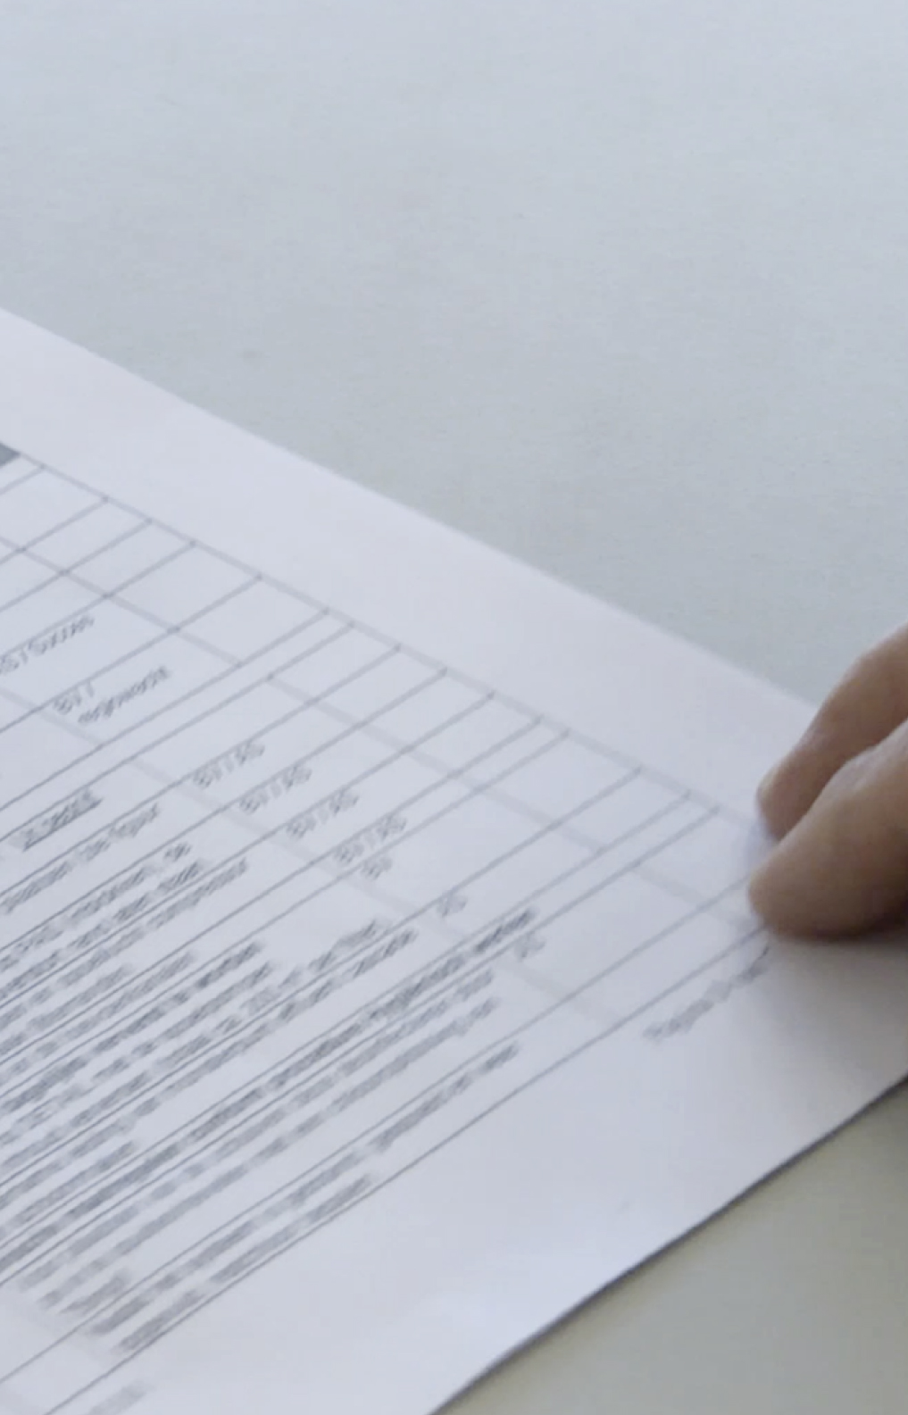
Pracovný postup a pracovné povolenie
Pracovné povolenie je vždy povinné. Vyplnené a podpísané.
Potreba pracovného postupu sa posudzuje pre každú prácu.
Pracovný postup obsahuje napríklad:
všeobecný opis prác
väzby na ďalšie práce
dôležité upozornenia a dôsledky
postup prác vrátane plánu dezinfekcie
Notes:
Draaiboek en werkvergunning
Een werkvergunning heeft u altijd nodig. Welke klus u ook doet. De vergunning moet ingevuld en ondertekend zijn. Zo weten wij wie, waar en met hoeveel mensen aan het werk is.
Of er ook een draaiboek nodig is, wordt per klus bekeken. In het draaiboek staat o.a. beschreven:
Een algemene omschrijving van de werkzaamheden.
De relatie met andere werkzaamheden.
Een inventarisatie van de risico’s met aandachtspunten en gevolgen.
Een stappenplan waarin de klus van begin tot eind beschreven staat, inclusief een eventueel desinfectieplan.

Slide 9
Rozdelenie etáp úpravy vody - modrá, oranžová a červená
PWN upravuje vodu postupne - od hrubého čistenia až po bezpečnú pitnú vodu.
Čím ďalej v procese úpravy vody sa pracuje, tým závažnejšie môžu byť následky kontaminácie. Preto sa v zariadeniach vždy zriaďujú hygienické zóny.
Etapy úpravy vody sú rozdelené do 3 kategórií:
Modrá kategória
Surová voda, bez dezinfekcie
Oranžová kategória
Čiastočne dezinfikovaná voda
Červená kategória
Hlavná dezinfekcia alebo pitná voda
Notes:
Indeling zuiveringsfases – blauw, oranje en rood
PWN zuivert het IJsselmeerwater stap voor stap. Van grof tot heel fijn. Van het tegenhouden van takken en vissen tot het afbreken van medicijnresten op molecuulniveau.
Hoe verder in het zuiveringsproces er gewerkt wordt, hoe erger de gevolgen zijn als er een besmetting plaatsvindt.
We hebben onze zuiveringsfases onderverdeeld in drie categorieën. Iedere categorie heeft een herkenbare, eigen kleur:
BLAUW – dit is ruw water, hier heeft nog geen enkele desinfectie plaatsgevonden.
ORANJE – hier heeft enige desinfectie plaatsgevonden. Een deel van de bacteriën en virussen is verwijderd.
ROOD – het water is in de hoofddesinfectie stap of is al drinkwaterkwaliteit. Hier worden of zijn alle schadelijke bacteriën en virussen uit het water verwijderd.

Slide 10
Modrá kategória
Oranžová kategória
Červená kategória
Surová voda, bez úpravy
Príklady: nádrže, prívodné kanály, sitá surovej vody
Bez dezinfekcie po prácach
Bez odberu vzoriek
Zariadenie možno ihneď uviesť do prevádzky
Čiastočne upravená voda
Príklady: koagulácia a sedimentácia
Dezinfekcia po prácach
Následný kontrolný odber vzoriek
Zariadenie možno ihneď uviesť do prevádzky
Posledná etapa úpravy alebo pitná voda
Príklady: zásobníky pitnej vody, celá distribučná sieť PWN
Dezinfekcia po prácach
Následný kontrolný odber vzoriek
Prevádzka až po schválení výsledkov vzoriek
Notes:
kleur blauw
De blauwe categorie hoort bij ruw water waar nog geen enkele desinfectie heeft plaatsgevonden. Hieronder vallen de bekkens, inlaatkanalen, ruwe waterpompen en de infiltratiepanden in onze infiltratiegebieden onder.
Na oplevering hoeft u niet te desinfecteren. Wel is het belangrijk om goed schoon te spoelen. Dat mag ook met ruwwater.
Na uw werkzaamheden hoeven er geen controlemonsters genomen te worden door het Waterlaboratorium. De installatie mag direct na oplevering weer gebruikt worden.
kleur oranje
Binnen de oranje zuiveringsstap heeft enige desinfectie plaatsgevonden of het vindt ter plekke plaats. Hieronder vallen Ceramac, flocculatie/sedimentatie en snelle zandfiltratie op PSA en WPJ.
Na uw werkzaamheden is desinfectie noodzakelijk. Het Waterlaboratorium neemt na de desinfectie controlemonsters. De installatie mag direct na desinfectie en het nemen van de controle monsters weer in gebruik genomen worden.
Worden de monsters afgekeurd, dan moet er opnieuw schoongemaakt en gedesinfecteerd worden. Hierna neemt het Waterlaboratorium weer monsters. Nu moet er wel gewacht worden op de uitslag.
kleur rood
Binnen de rode categorie is het water aan de hoofddesinfectiestap of is het al van drinkwaterkwaliteit. Hieronder vallen de UF- en HF-membraaninstallaties, pompstations Wim Mensink en Bergen, de winputten in de duinen, UV/Waterstofperoxide op PSA, alle drinkwaterkelders en het gehele PWN transport- en distributienetwerk.
Na uw werkzaamheden moet er gedesinfecteerd worden. Het Waterlaboratorium neemt hierna monsters. De installatie mag pas weer gebruikt worden als de uitslag positief is. Worden de monsters afgekeurd, dan moet er opnieuw schoongemaakt en gedesinfecteerd worden. Hierna worden er weer nieuwe monsters genomen.

Slide 11
Modrá kategória
Oranžová kategória
Červená kategória
Pompstation Andijk
[Čerpacia stanica Andijk]
Nádrže, mikro- a bubnové sitá surovej vody, SIX
Flokulátory, pieskové filtre, keramická mikrofiltrácia
UV / peroxid vodíka, filtre s aktívnym uhlím, mikrositá upravenej vody
Waterwinstation Prinses Juliana (WJP)
[Vodárenský závod Prinses Juliana (WJP)]
Nádrže, bubnové sitá surovej vody
Koagulácia a sedimentácia, pieskové filtre
Jan Lagrand
UF a HF filtrácia
Membránová úprava I a III
Jan Lagrand
UV / peroxid vodíka, reaktory s aktívnym uhlím
Predúprava
Infiltrácia
Infiltračné objekty
Odberné studne, strangen, sekundairs
Výrobný závod Bergen
Kaskáda, piesková filtrácia, UV dezinfekcia, miešanie
Výrobný závod Wim Mensink
Zmäkčovanie, kaskáda, piesková filtrácia, UV dezinfekcia, miešanie
Notes:
We hebben een overzicht gemaakt van onze zuiveringsinstallaties, de verschillende zuiveringsstappen en de categorie waar iedere stap binnen valt.
Gaat u bijvoorbeeld aan de slag bij productiebedrijf Jan Lagrand, dan ziet u dat UF-filtratie en HF-filtratie binnen de rode categorie vallen. Dat betekent dat u te maken heeft met drinkwater of de laatste stap voor drinkwater en dat de strengste maatregelen gelden.
Bekijk het schema goed, dan weet u precies binnen welke categorie uw werkzaamheden vallen.

Slide 12
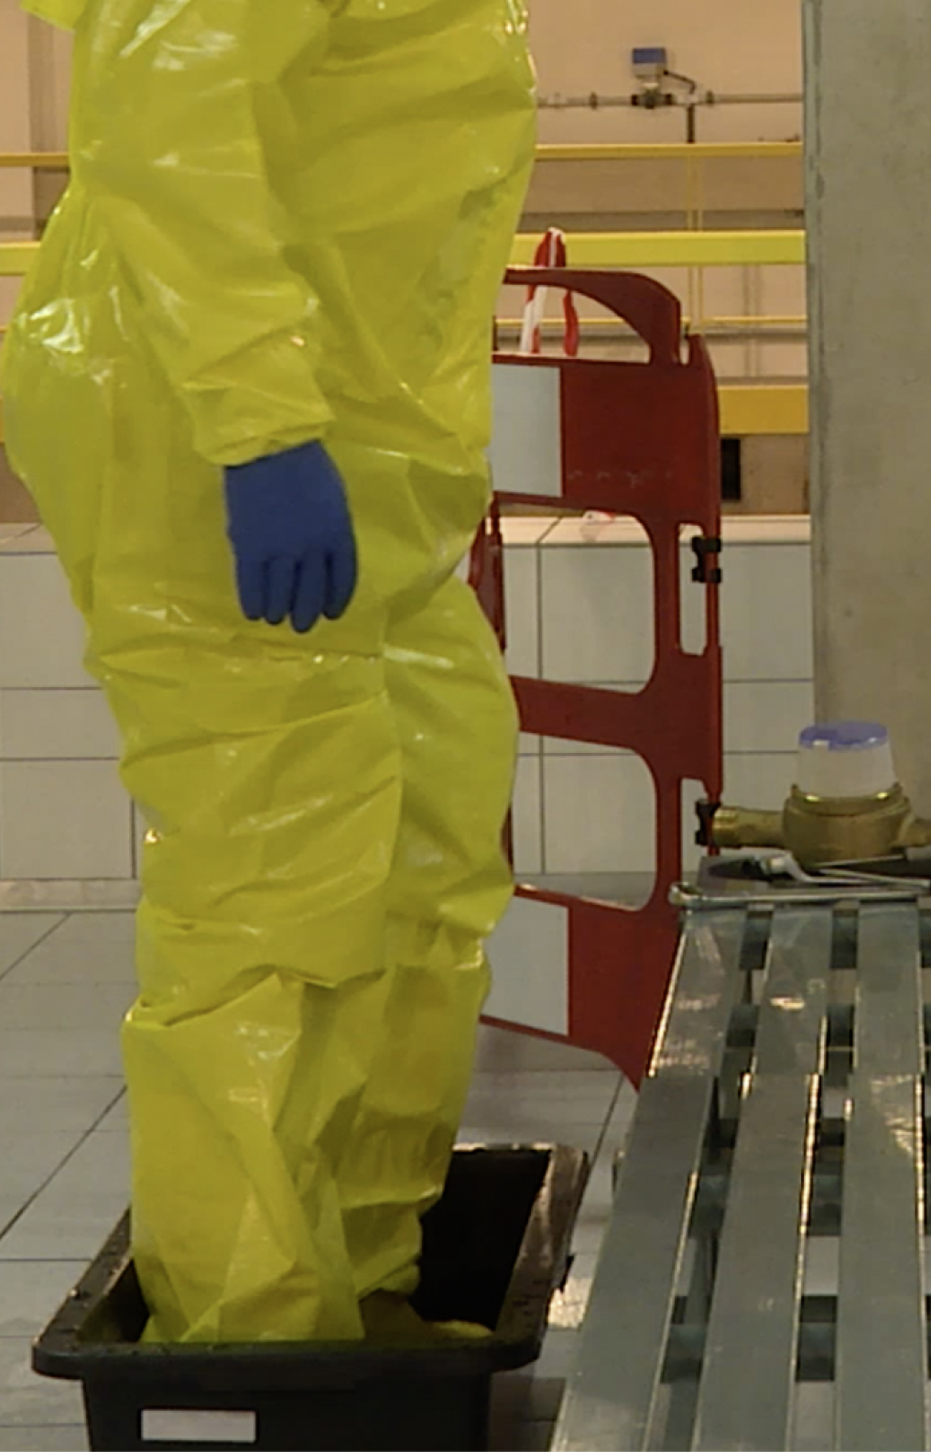
Dezinfekcia po ukončení prác
Aj pri dôslednej práci vždy existuje riziko vniknutia prachu alebo nečistôt.
Dezinfekčné prostriedky:
Chlórový roztok
35% peroxid vodíka – pre UF a HF membrány, pretože HF membrány nie sú odolné voči chlóru
Peroxid vodíka len na 3 miestach: UV/peroxidových zariadeniach v Andijku a Heemskerku a v HF membránach (nie sú odolné voči chlóru)
Dbajte na:
správne osobné ochranné pracovné prostriedky
správne dávkovanie - málo nestačí, veľa tiež nie
Plán dezinfekcie je súčasťou pracovného postupu. Otázky? Obráťte sa na kontaktnú osobu spoločnosti PWN.
Notes:
Desinfectie na uw werkzaamheden
Hoe schoon en netjes u ook werkt, er komt bij werkzaamheden ongemerkt altijd wel stof of ander vuil binnen. Daarom gebruiken we na werkzaamheden chloorbleekloog of 35% waterstofperoxide als desinfectiemiddel.
Het middel dat u gebruikt is afhankelijk van de plek van de werkzaamheden.
Waterstofperoxide gebruiken we op drie locaties:
In de uv/waterstofperoxide installaties in Andijk en Heemskerk;
en in de HF-membranen. Deze zijn namelijk niet bestand tegen chloor.
Voor alle andere ontsmettingen gebruiken we chloorbleekloog.
Zorg ervoor dat u bij het gebruik van ontsmettingsmiddelen de juiste persoonlijke beschermingsmiddelen draagt. Denk hierbij aan rubber of latex handschoenen, gezichtsbescherming, een overall en ademluchtbecherming.
Gebruik ook altijd de juiste dosering. Te weinig werkt niet, dat spreekt voor zich. Maar ook bij een te hoge dosering verliest chloorbleekloog haar werking. De installatie wordt dan niet goed gedesinfecteerd.
Het desinfectieplan voor uw werkzaamheden staat beschreven in het draaiboek. Heeft u vragen of twijfels, neem dan altijd contact op met uw PWN-contactpersoon.

Slide 13
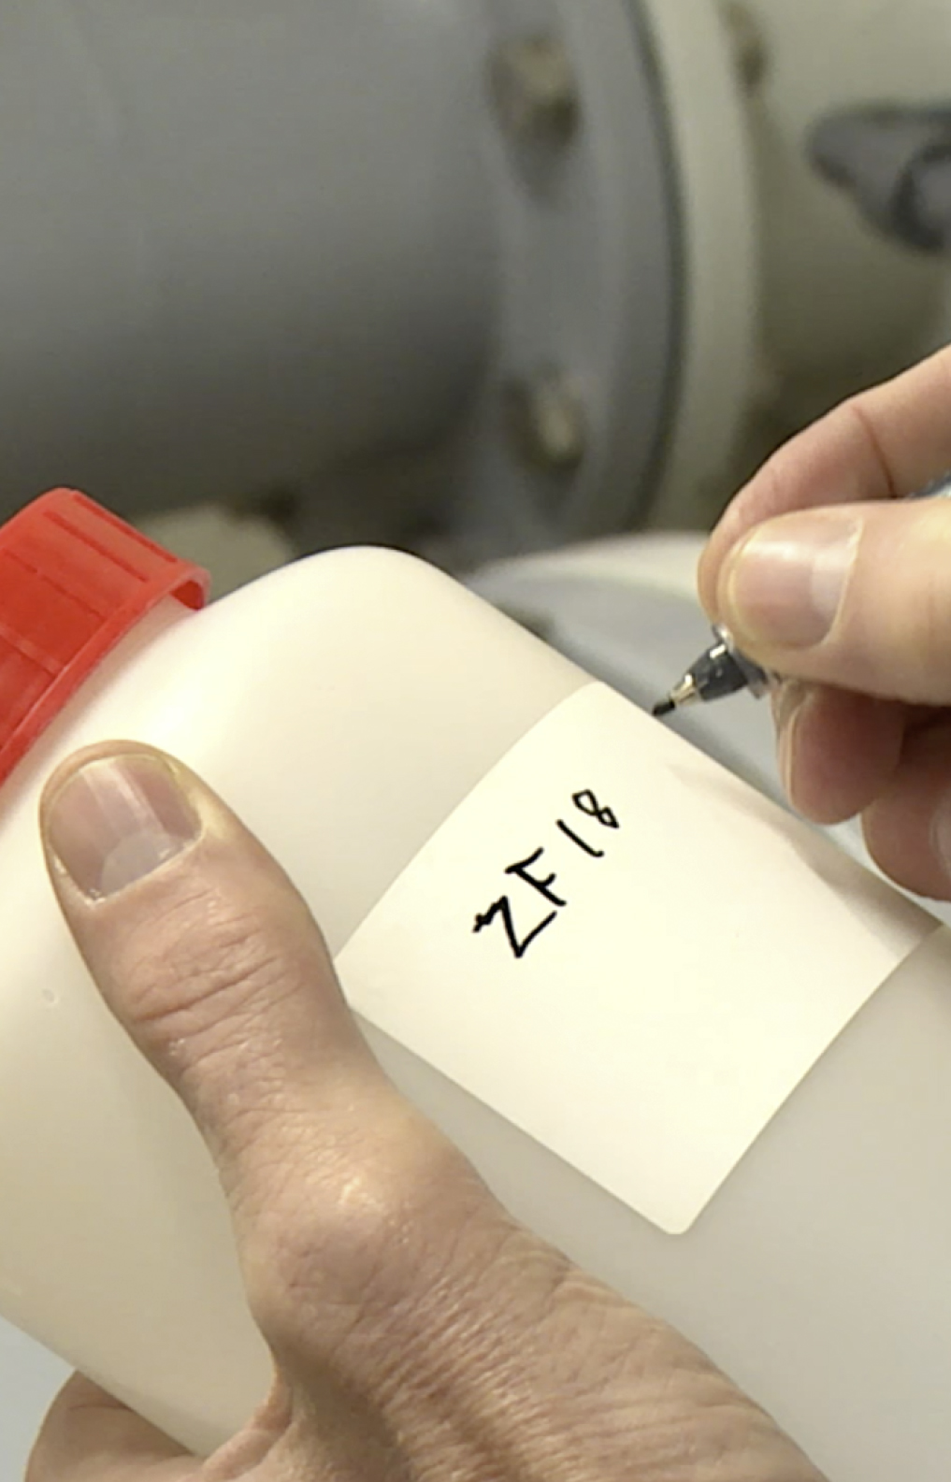
Kontrolné vzorky po prácach a dezinfekcii
V oranžovej a červenej kategórii sa vždy odoberajú kontrolné vzorky
Výsledok do 1 – 2 dní
Nevyhovujúci výsledok? Nová dezinfekcia: priemerne 5 dní
Notes:
Controlemonsters nu uw werkzaamheden en desinfectie
Na uw werkzaamheden en desinfectie neemt het Waterlaboratorium monsters. Het resultaat is meestal binnen 1 tot 2 dagen bekend. Tot die tijd mogen installaties binnen de rode categorie niet gebruikt worden.
Wordt een monster afgekeurd, dan moet de isntaaltie opnieuw schoongemaakt en gedesinfecteerd en bemonsterd worden. Dit duurt ongeveer 5 werkdagen.
In totaal is de installatie dus een hele week extra buiten gebruik!
Door netjes en hygiënisch te werken voorkomt u dit. Altijd en overal!

Slide 14
Hygienické vykonávanie prác - vždy a všade
Bez ohľadu na miesto práce pracujte vždy čisto a poriadne. V neskoršej fáze projektu už nestačí pracovať len čisto, ale aj hygienicky.
Zopakujme si, čo to znamená
Notes:
Hygiënisch werken, altijd en overal
Binnen welke stap in het zuiveringsproces en waar in een installatie u ook aan de slag gaat, altijd en overal geldt dat hygiënisch werken vanzelfsprekend is.

Slide 15
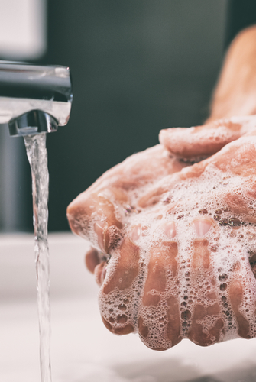
Počas demolácie, novostavby a rekonštrukcie platia tieto pravidlá:
Osobná hygiena
Čisté a upratané pracovisko
Piktogramy a výstražné značky
Hygienické zóny
Notes:
Tijdens de sloop en nieuwbouw of renovatie van een bestaand gebouw gelden een aantal algemene regels:
1.Persoonlijke hygiene
2.Schone en opgeruimde werkplek
3. Let op Pictogrammen en waarschuwingstekens
4.Volg de Hygienische zones op
We nemen deze stapsgewijs met u door

Slide 16

Osobná hygiena
Na pracovisku nejedzte, nepite ani nefajčite
Pred prácou a po návšteve toalety si umyte ruky
Čistá bezpečnostná obuv
Čistý pracovný odev
Notes:
Persoonlijke hygiëne, schone schoenen en kleding
Zorg ervoor dat u nooit eet, drinkt of rookt op de werkplek.
Denk altijd aan uw persoonlijke hygiëne. Was uw handen voordat u aan het werk gaat, na ieder toiletbezoek en voor en na het eten.
Gebruik schoon schoeisel. Zorg dat het profiel van uw schoenen ook volledig schoon is.

Slide 17
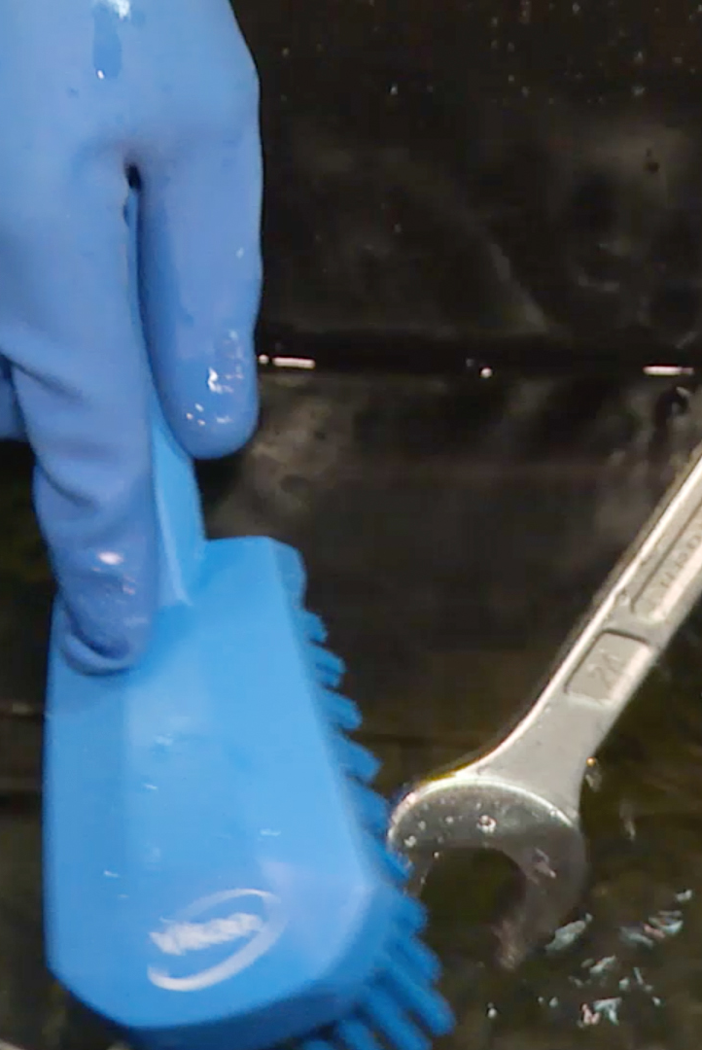
Čisté a upratané pracovisko
Prineste si len náradie, materiál a mechanizáciu, ktoré budete v ten deň potrebovať;
Náradie, materiál ani mechanizáciu neukladajte do zariadení ani do otvorených častí potrubia;
Po práci upracte pracovisko a zanechajte ho čisté a bez prachu;
Na dezinfekciu náradia používajte kefu s plastovými štetinami.
Notes:
Schone werkplek & schoon gereedschap
Neem alleen het gereedschap, materiaal en materieel mee wat u die dag nodig heeft.
Gereedschap, materieel en materiaal legt u niet in de installatie of in de open leiding delen.
Aan het eind van de werkdag ruimt u alles netjes op en laat u uw werkplek schoon, opgeruimd en stofvrij achter.
Gebruik altijd een plastic borstel met plastic haren bij het desinfecteren van uw gereedschap. Natuurlijke materialen zoals hout en kokosharen zijn niet geschikt voor desinfectie. Het vocht van de chlooroplossing trekt er wel in, maar het chloor zelf niet. Hierdoor krijgen schimmels en bacteriën een kans.

Slide 18

Piktogramy a výstražné značky
Vždy sledujte výstražné značky a piktogramy. Pre vašu bezpečnosť aj bezpečnosť ostatných.
Nie sú tam bezdôvodne, preto ich neprehliadajte!
Notes:
Bij PWN worden gevaarlijke stoffen en situaties gemarkeerd waarschuwingsborden met pictogrammen. Let op waar deze waarschuwingsborden en pictogrammen staan en volg de boodschap van de waarschuwingsborden en pictogrammen op.

Slide 19
Hygienické vykonávanie prác
Ak počas projektu vykonávate práce v zariadení alebo na zariadení, dodržiavajte tieto pravidlá hygienického vykonávania prác:
Nejedzte, nepite ani nefajčite.
Osobná hygiena
Čistý pracovný odev a bezpečnostná obuv
Venujte pozornosť výstražným značkám a piktogramom
Udržiavajte pracovisko čisté a upratané
Používajte čisté náradie a materiály
Pred použitím dezinfikujte náradie a materiály
Dbajte na svoju bezpečnosť aj bezpečnosť ostatných
Po ukončení prác pracovisko dôkladne upracte
Notes:
Het spreekt voor zich dat u niet eet, drinkt en rookt tijdens uw werkzaamheden. Denk aan uw persoonlijke hygiëne en zorg voor schone werkkleding en schoeisel. Loop niet zomaar voorbij aan waarschuwingstekens en pictogrammen, ze staan er niet voor niets. Houd uw werkplek schoon en netjes, net als uw gereedschap en materialen. Desinfecteer ze voor gebruik. Let niet alleen op uw eigen veiligheid, maar ook op die van anderen en ruim altijd netjes op aan het eind van de werkdag en als u klaar bent met uw werkzaamheden.

Slide 20
Hygienické zóny
Sú to zóny v zariadeniach s otvorenou vodou, kde platia osobitné požiadavky na zníženie rizika (opätovnej) kontaminácie, pretože voda je alebo bude pitná.
Notes:
De hygiënische zones
Een belangrijk onderdeel van het hygiënisch werken is het herkennen van hygiënische zones. Binnen deze zones worden specifieke eisen gesteld.
We leggen u uit welke drie hygiënische zones er zijn binnen PWN. En welke regels er gelden binnen iedere zone.

Slide 21
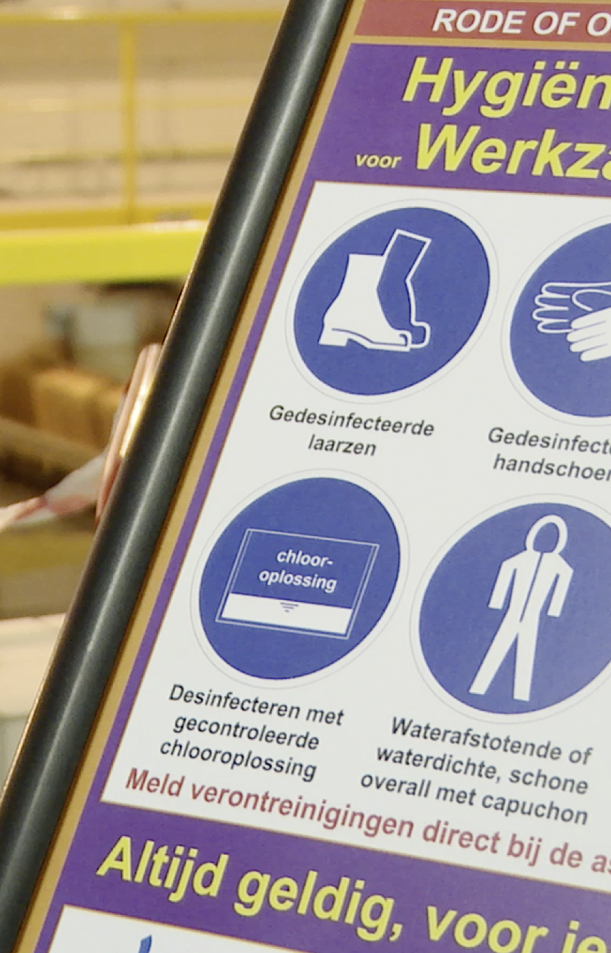
Pri novostavbách a rekonštrukciách rozlišujeme 3 hygienické zóny:
Zelená zóna: všetky priestory, v ktorých možno vykonávať všetky práce.
Červená zóna: zákaz vŕtania, brúsenia a rezania, pretože montáž otvorených častí zariadení alebo potrubí ešte prebieha.
Fialová zóna: práce na zariadeniach alebo potrubiach, ktorými už pretekala (pitná) voda alebo ktorými bude (pitná) voda pretekať po ukončení prác.
Notes:
Bij nieuwbouw en renovatieprojecten kennen we 3 hygiënische zones:
Groen dat is voor alle ruimtes waarbij alle werkzaamheden uitgevoerd mogen worden
Rode zone waarbij niet geboord, geslepen of gezaagd mag worden, omdat installatie- of leidingedelen open liggen voor montage
3. Paarse zone: Bij werkzaamheden aan installatie- of leidingdelen waarbij al (drink-) water doorgestroomd heeft of aansluitend aan de werkzaamheden (drink-)water door gaat stromen.
We leggen u nu per zone uit hoe u ze kunt herkennen en welke regels er gelden.

Slide 22
Zelená zóna
Všetky priestory
V Zelenej zóne (všetky priestory) platí:
Čistá bezpečnostná obuv
Čistý pracovný odev
Upratanie na konci pracovného dňa
Zákaz jedenia a pitia
Zákaz fajčenia
Uzatvorte otvorené potrubia
Neukladajte náradie ani materiál do potrubí
Čistý pracovný odev
Čistá bezpečnostná obuv
Upratať na konci pracovného dňa
Uzatvoriť otvorené potrubia
Zákaz jedenia a pitia
Zákaz fajčenia
Nevkladať predmety do potrubí
Znečistenie ihneď nahláste zodpovednej osobe.
Platí vždy a pre všetkých
Notes:
De groene zone is voor alle ruimtes waar normale bedrijfsvoering is als er geen uitgebreide onderhoudswerkzaamheden plaatsvinden. Er is geen contact met open water of met de installaties.
In de groene zone geldt:
- Dragen van schone veiligheidsschoenen
- Dragen van schone werkkleding
- U ruimt alles op aan het einde van de werkdag en als u klaar bent met uw werkzaamheden
- Het is niet toegestaan om te eten en drinken en te roken
- Open leidingdelen dient u af te doppen
- U legt geen gereedschap of materiaal in open leidingen en installatiedelen
Blijf wel altijd veilig werken en denk na over je eigen veiligheid en die van anderen. Als u een risico ziet, meldt het dan en neem maatregelen in overleg met uw PWN-contactpersoon.

Slide 23
Červená zóna
Priestor s prúdiacou vodou
V Červenej zóne (priestor s otvorenými časťami zariadenia alebo potrubia s prúdiacou vodou) platí:
Čistý pracovný odev
Upratať na konci pracovného dňa
Zákaz jedenia a pitia
Zákaz fajčenia
Žiadne predmety, ktoré môžu vypadnúť z odevu
Uzatvoriť otvorené časti potrubia
Zákaz vŕtania, brúsenia a rezania
Neukladajte náradie ani materiál do potrubí
Čistý pracovný odev
Čistá bezpečnostná obuv
Upratať na konci pracovného dňa
Uzatvoriť otvorené potrubia
Zákaz jedenia a pitia
Zákaz fajčenia
Nevkladať predmety do potrubí
Zákaz vŕtania, brúsenia a rezania
Znečistenie ihneď nahláste zodpovednej osobe.
Platí vždy a pre všetkých
Notes:
De rode zone
Dit is een watervoerende ruimte met open installatie-of leidingdelen.
In de groene zone geldt:
- Dragen van schone veiligheidsschoenen
- Dragen van schone werkkleding
- U ruimt alles op aan het einde van de werkdag en als u klaar bent met uw werkzaamheden
- Het is niet toegestaan om te eten en drinken en te roken
- Open leidingdelen dient u af te doppen
- U legt geen gereedschap of materiaal in open leidingen en installatiedelen
- Het is ten strengste verboden te boren, slijpen en zagen in een ruimte met de rode zone
Blijf wel altijd veilig werken en denk na over je eigen veiligheid en die van anderen. Als u een risico ziet, meldt het dan en neem maatregelen in overleg met uw PWN-contactpersoon.

Slide 24
Fialová zóna
Hygienická zóna pre práce
Ak sa na týchto zariadeniach vytvorí „otvorené spojenie“, priestor okolo neho sa dočasne a lokálne zriadi ako Fialová zóna.
Na fialových označeniach platia tieto pravidlá:
Dezinfikované čižmy
Dezinfikované rukavice
Zákaz jedenia a pitia
Dezinfekcia kontrolovaným roztokom peroxidu
Čistá vodoodpudivá alebo nepremokavá kombinéza s kapucňou
Žiadne predmety, ktoré môžu vypadnúť z odevu
Keďže sa vo fialovej zóne nachádzajú otvorené časti potrubia, do ktorých sa nesmie dostať prach, okolo fialovej zóny sa vždy zriaďuje červená zóna. V nej je zakázané vŕtať, brúsiť a rezať.
Dezinfikované čižmy
Dezinfikované rukavice
Zákaz jedenia a pitia
Dezinfekcia kontrolovaným roztokom peroxidu
Čistá vodoodpudivá alebo nepremokavá kombinéza s kapucňou
Žiadne predmety, ktoré môžu vypadnúť z odevU
Znečistenie ihneď nahláste zodpovednej osobe.
Platí vždy a pre všetkých
Notes:
Paarse zone
Hygienische Zone werkzaamheden.
Als er in of aan deze installaties gewerkt wordt en er een “open verbinding” wordt gecreëerd, de ruimte rondom die open verbinding lokaal en tijdelijk worden ingericht als Paarse Zone
In de paarse zone geldt:
- Dragen van gedesinfecteerde laarzen
- Dragen gedesinfecteerde handschoenen
- Eten, drinken en roden is verboden
- Desinfecteren met gecontroleerde Peroxide-oplossing
- Waterafstotende of waterdichte, schone overall met capuchon
- Geen vallende voorwerpen uit kleiding
Omdat er bij een paarse zone open leidingdelen zijn en daar geen stof in mag komen, geldt rondom de paarse zone altijd een rode zone. Daar mag dus niet worden geboord, geslepen of gezaagd.

Slide 25
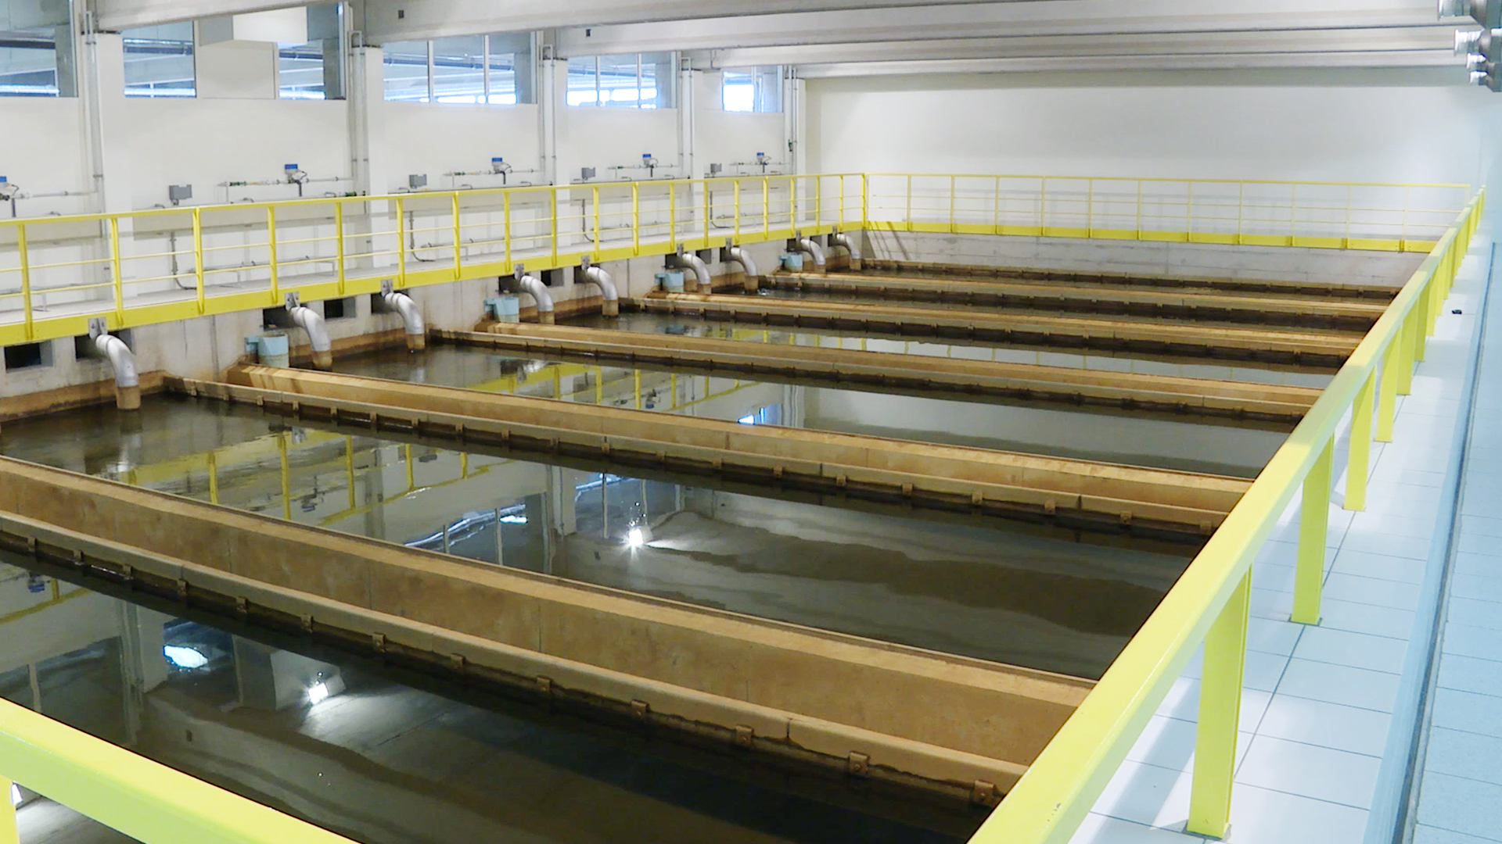
Všetko ešte raz v skratke
Notes:
We zetten alles nog eens op een rij

Slide 26
Rozdelenie etáp úpravy vody – modrá, oranžová a červená
Etapy úpravy vody sú rozdelené do 3 kategórií:
Modrá kategória
Surová voda, bez dezinfekcie
Oranžová kategória
Čiastočná dezinfekcia
Červená kategória
Hlavná dezinfekcia alebo pitná voda
Notes:
Indeling zuiveringsfases
BLAUW
ORANJE
ROOD

Slide 27
Modrá kategória
Oranžová kategória
Červená kategória
Surová voda, bez úpravy
Príklady: nádrže, prívodné kanály, sitá surovej vody
Bez dezinfekcie po prácach
Bez odberu vzoriek
Zariadenie možno ihneď uviesť do prevádzky
Čiastočne upravená voda
Príklady: koagulácia a sedimentácia
Dezinfekcia po prácach
Následný kontrolný odber vzoriek
Zariadenie možno ihneď uviesť do prevádzky
Posledná etapa úpravy alebo pitná voda
Príklady: zásobníky pitnej vody, celá distribučná sieť PWN
Dezinfekcia po prácach
Následný kontrolný odber vzoriek
Prevádzka až po schválení výsledkov vzoriek
Notes:
Binnen PWN werken we met drie zuiveringscategorien: blauw, oranje en rood. Voor iedere kleur gelden andere desinfectie en opleveringseisen.
De blauwe categorie hoort bij ruw water waar nog geen enkele desinfectie heeft plaatsgevonden. Na oplevering hoeft u niet te desinfecteren. Wel is het belangrijk om goed schoon te spoelen. Dat mag ook met ruwwater.
Na uw werkzaamheden hoeven er geen controlemonsters genomen te worden door het Waterlaboratorium. De installatie mag direct na oplevering weer in gebruik genomen worden.
Binnen de oranje zuiveringsstap heeft enige desinfectie plaatsgevonden of het vindt ter plekke plaats.
Na uw werkzaamheden is desinfectie noodzakelijk. Het Waterlaboratorium neemt vervolgens controlemonsters. De installatie mag direct na oplevering weer in gebruik genomen worden.
Binnen de rode categorie is het water aan de laatste zuiveringsstap toe of is het al van drinkwaterkwaliteit.
Na uw werkzaamheden moet er gedesinfecteerd worden. Het Waterlaboratorium neemt hierna monsters. De installatie mag pas weer gebruikt worden als de uitslag positief is.

Slide 28
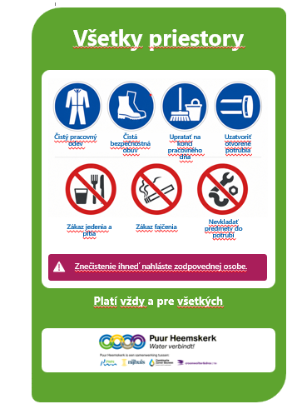
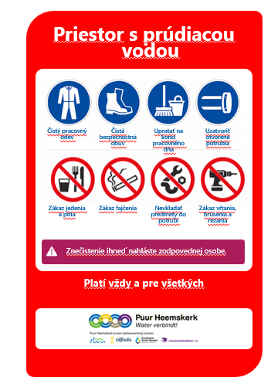
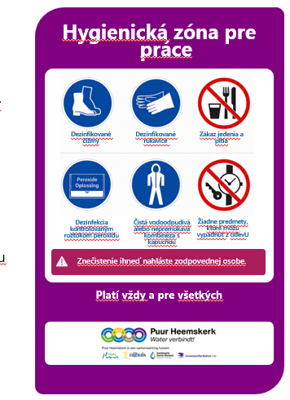
V spoločnosti PWN používame hygienické zóny. Spoznáte ich podľa zelených, červených alebo fialových označení
Notes:
We werken binnen PWN met hygiënische zones. Bij renovatie en nieuwbouw projecten zijn dat een groene, rode of een paarse zone.
De groene zone is voor alle ruimtes waar normale bedrijfsvoering is als er geen uitgebreide onderhoudswerkzaamheden plaatsvinden. Er is geen contact met open water of met de installaties.
De rode zone Dit is een watervoerende ruimte met open installatie-of leidingdelen.
Paarse zone Als er aan deze installaties gewerkt wordt en er een “open verbinding” wordt gecreëerd, zal de ruimte rondom die open verbinding lokaal en tijdelijk worden ingericht als Paarse Zone

Slide 29
Pracujte čisto a hygienicky. Predídete tak zbytočnému zdržaniu pri odovzdaní práce
Nevyhovujúci výsledok znamená zdržanie prác
Notes:
Met het naleven van de regels en richtlijnen in deze cursus zorgen we er samen voor dat ons drinkwater schoon en veilig blijft. De regels zijn niet vrijblijvend en we hebben ze zorgvuldig samengesteld.

Slide 30
Pri opakovanom porušovaní pravidiel vám môže byť odopretý vstup na pracovisko
Uvítame vaše podnety a návrhy na zlepšenie
Notes:
We spreken u aan bij een overtreding van de regels. Komt dat vaker voor, dan wordt u de toegang tot het werk ontzegt.
Wij staan open voor tips en verbeteringen wij gaan graag hierover met u in gesprek tot die tijd gelden de regels zoals zijn benoemd in deze cursus

Slide 31
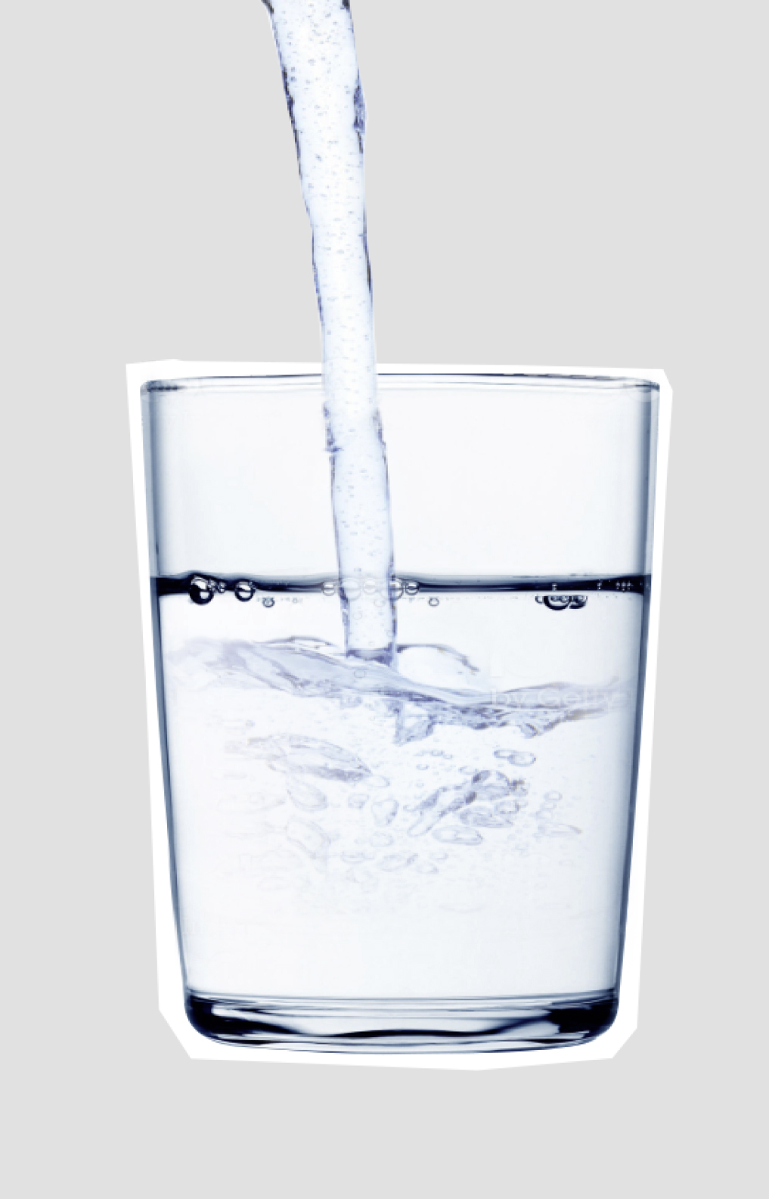
Spoločne zabezpečíme čisté a bezpečné prostredie
Ďakujeme, že ste si pozorne prešli tento kurz
Teraz vás čaká test s 10 otázkami. Na úspešné absolvovanie potrebujete aspoň 7 správnych odpovedí.
Prajeme vám veľa úspechov.
Tešíme sa na vás na niektorom z pracovísk PWN.
Notes:
Bedankt dat u deze cursus met aandacht bekeken heeft. We zien u graag terug op een van onze locaties.

Slide 32
Ďakujeme za
pozornosť

